Slide 1







数列极限和函数极限
当 时，求 的极限；
当 时，求 的极限；
当 时，求 的左极限；
当 时，求 的右极限；

Slide 2
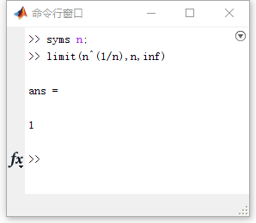
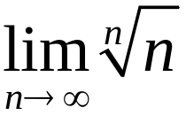
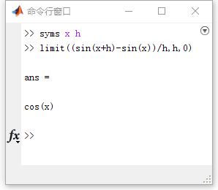
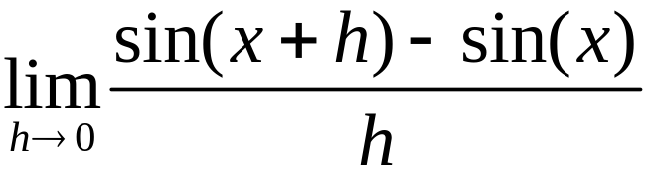
求极限
计算：
计算：

Slide 5
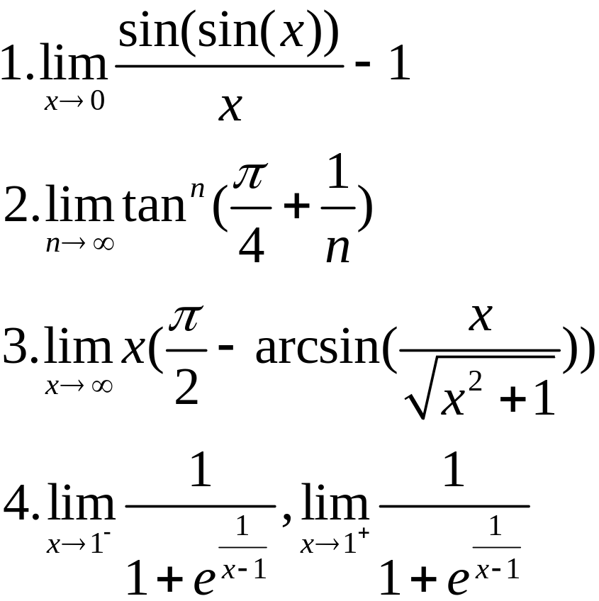
求极限
>>limit(1/(1+exp(1/(x-1))),x,1,'left')
>>atan、asin
练习题：

Slide 6




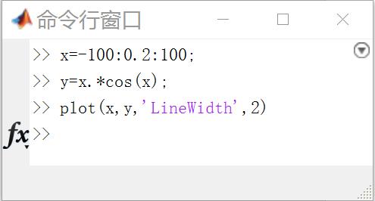
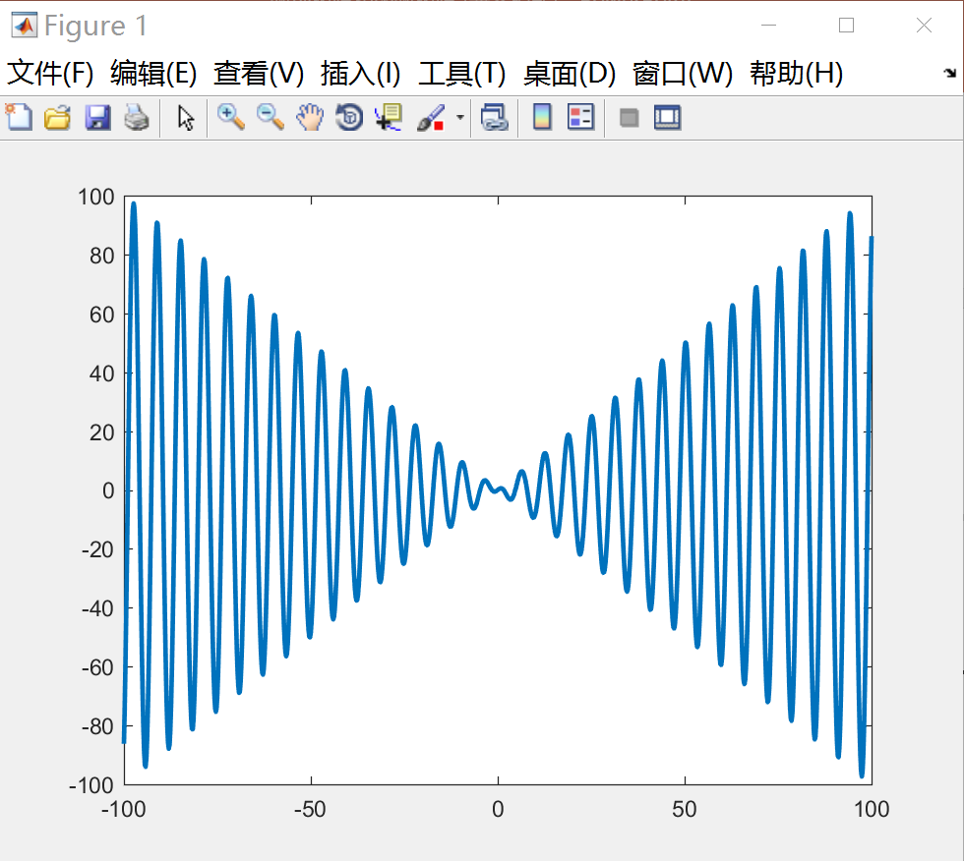
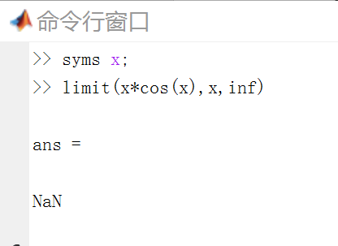
函数极限+作图
验证函数 在 上是无界的
易知：对于任意的正整数 ，取 我们有：

Slide 9



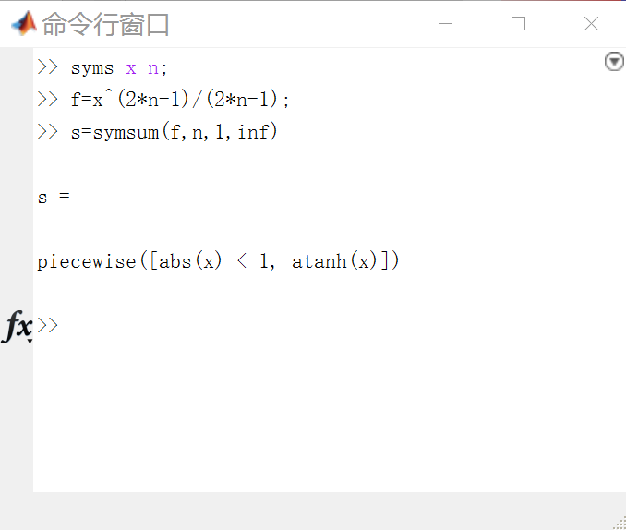
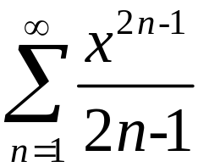
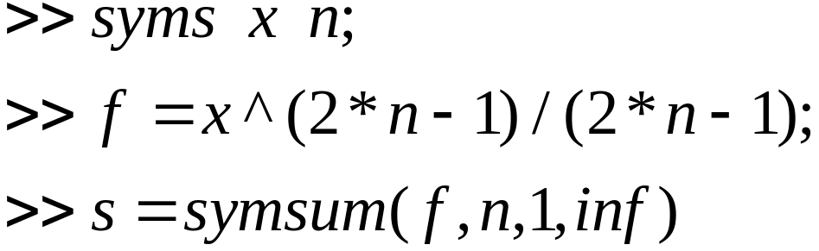
级数求和
当表达式 关于变量 从a到b求和
例题：计算 的和函数

Slide 10
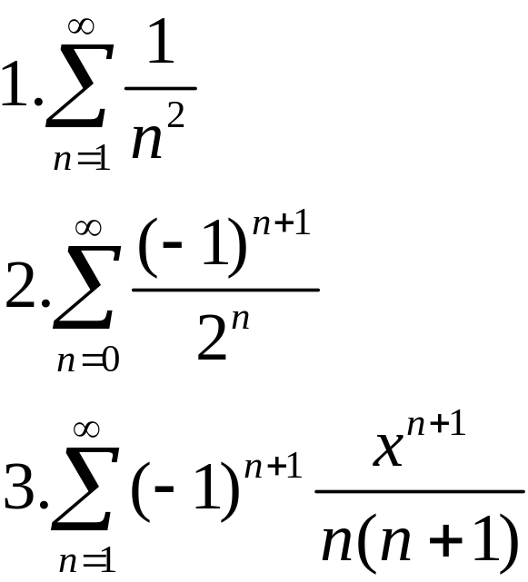
练习题

